Slide 1

Dia 1
O Espírito foi
DESATADO
DIAS DE ORAÇÃO
7 a 17 de janeiro de 2026
Notes:
Dê as boas-vindas calorosamente a todos e apresente o tema do dia.
Explique que o foco desta semana é entender como o Espírito Santo foi derramado após a ascensão de Jesus.
Apresente os personagens da história — Luca e Orel — e convide o público a se imaginar dentro da história.

Slide 2
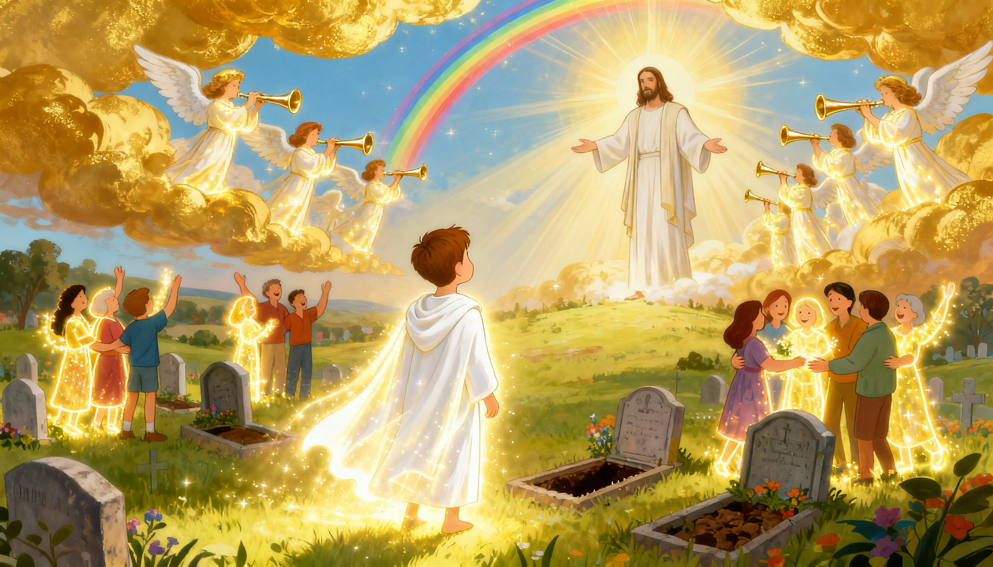
Notes:
Descreva a visão inicial: trombetas estrondosas, a terra tremendo e os redimidos se levantando de suas sepulturas.
Enfatize a alegria e o assombro esmagadores: este é o momento da volta de Jesus.
Incentive o público a imaginar estar lá, cheio de luz e paz.
Transição: “Entre os que brilhavam de alegria estava um menino chamado Luca…”

Slide 3
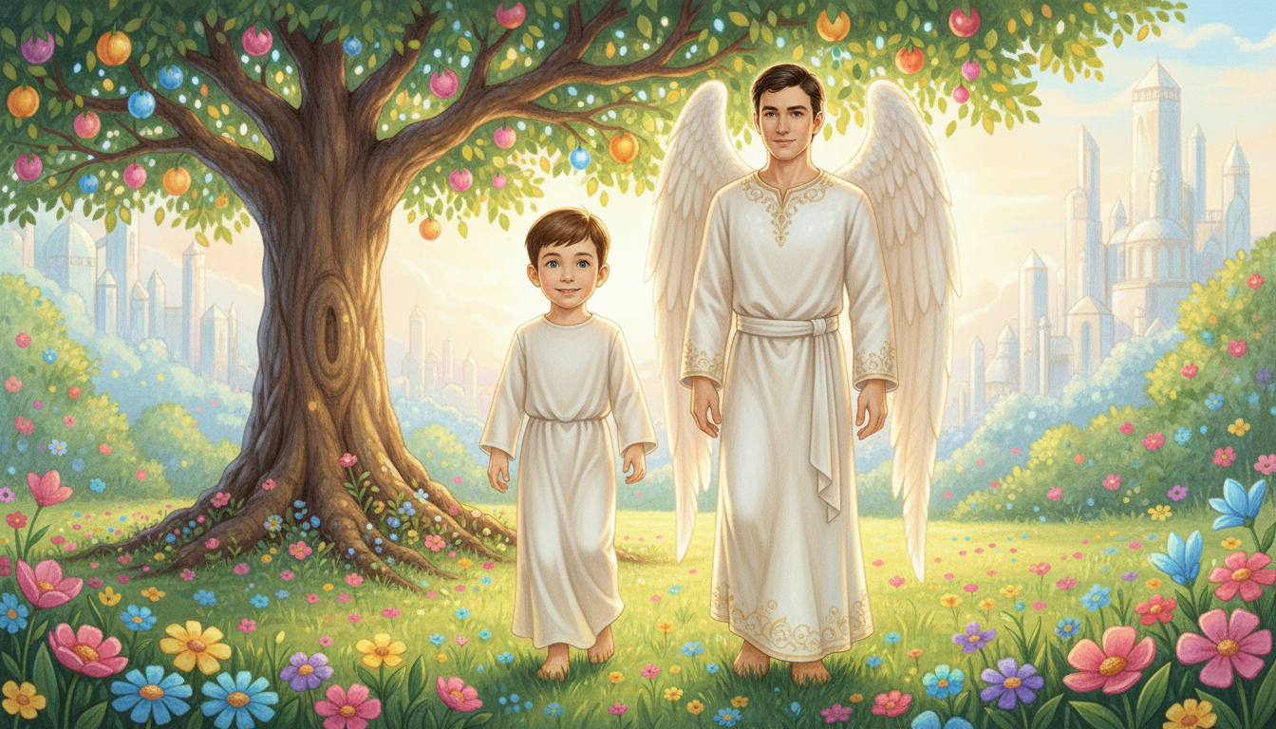
Notes:
Apresente Orel como o anjo que cuidou de Luca por oito anos.
Explique o significado do nome Orel: “Luz de Deus.”
Destaque o reencontro alegre e a missão de Orel de ensinar a Luca sobre o Espírito Santo.
Pergunta para reflexão: “Como Deus enviou luz e orientação à sua vida?”

Slide 4
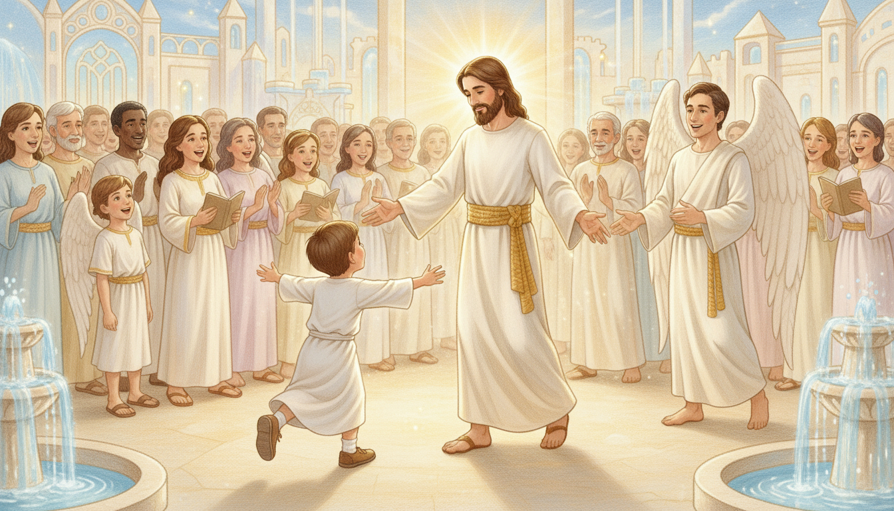
Notes:
Descreva o momento emocionante em que Luca encontra Jesus.
Enfatize as palavras de amor e gratidão de Jesus: “Eu fiz tudo por você.”
Mensagem principal: Jesus reconhece que Luca acreditou porque o Espírito Santo trabalhou em seu coração.
Transição: “Vamos descobrir o que Jesus prometeu sobre o Espírito Santo.”

Slide 5
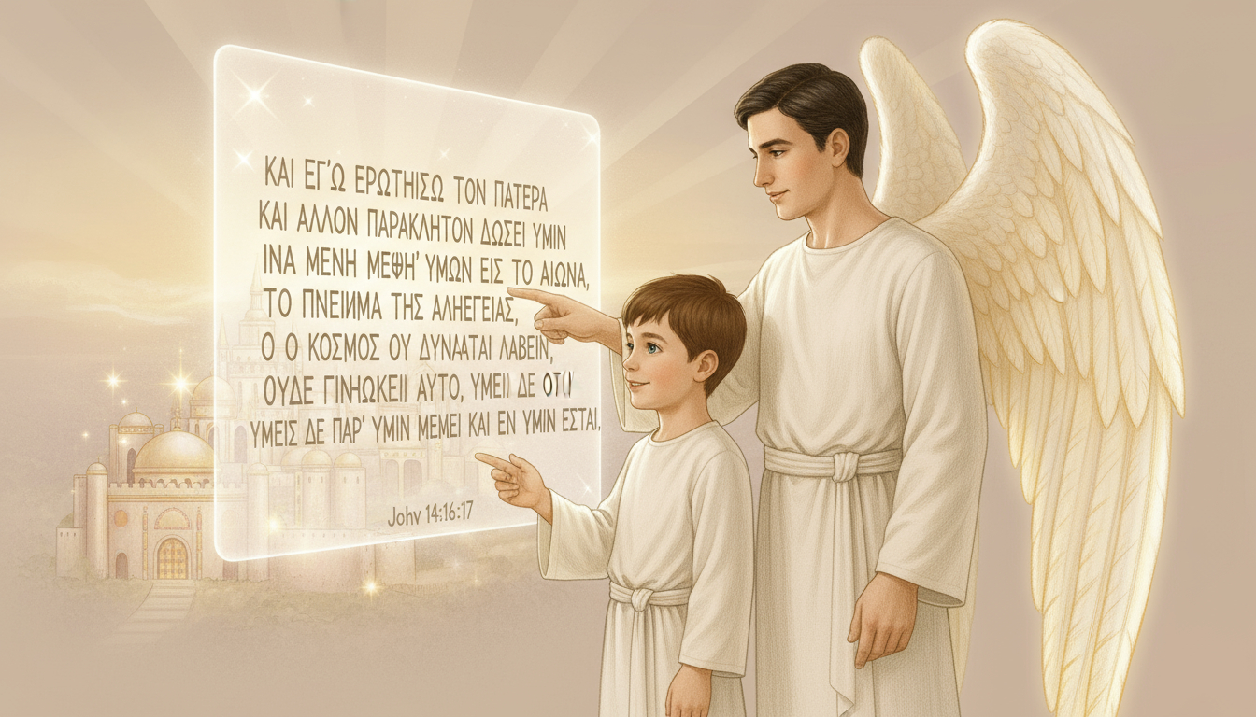
Notes:
Leia ou mostre João 14:16–17 (NVI):
“E eu pedirei ao Pai, e ele lhes dará outro Consolador para estar com vocês para sempre: o Espírito da verdade.
O mundo não pode recebê-lo, porque não o vê nem o conhece. Mas vocês o conhecem, pois ele vive com vocês e estará em vocês.” — João 14:16–17 (NVI)
Explique que Jesus não pôde permanecer fisicamente na Terra, então enviou o Espírito para viver em nós.
Destaque a explicação de Orel a Luca sobre como o Espírito continua a missão de Jesus.
Reflexão: “Como podemos permitir que o Espírito viva e nos guie todos os dias?”

Slide 6
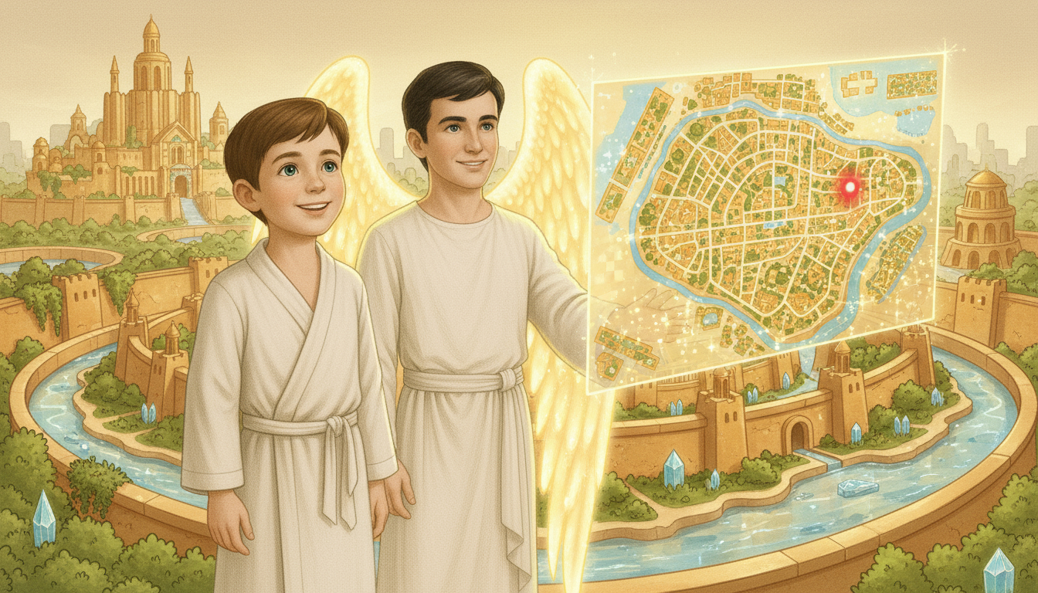
Notes:
Orel diz a Luca que, quando Jesus ascendeu, o Espírito foi completamente derramado sobre a Terra.
Enfatize: o Espírito Santo age silenciosamente, mas com poder, para atrair as pessoas a Jesus.
Torne pessoal: “Cada um de nós é prova de Seu poder — Ele transforma, consola e nos guia.”
Incentive os participantes a compartilhar um exemplo de quando sentiram a presença ou orientação de Deus.

Slide 7

Notes:
Convide os participantes a ler Apocalipse 21:2 sobre a Nova Jerusalém.
Conduza a atividade “Vamos Trabalhar”: desenhar ou colorir a Nova Jerusalém e escrever “Quero viver aqui.”
Conclua com motivos de oração:
• Para conhecer melhor o Espírito Santo e permitir que Ele seja derramado em nossas vidas.
• Pela breve volta de Jesus e para vivermos com Ele para sempre.
Finalize com um momento de reflexão silenciosa.

